Slide 2
Bài tập lớn Học máy và khai phá dữ liệu

Slide 3

OBJECT DETECTION
Giảng viên hướng dẫn: PSG. Thân Quang Khoát

Slide 4
Thành viên
Đinh Chí Công - 20193996
Ngô Đức Thắng - 20194168
Bùi Tiến Đạt - 20194012
Nguyễn Đức Anh - 20193985

Slide 5
Mục lục
I. Giới thiệu
II. Dữ liệu
III. Mô hình
Hàm lỗi và thuật toán tối ưu hóa
Quá trinh detect
Kết quả và đánh giá
Tài liệu tham khảo

Slide 6
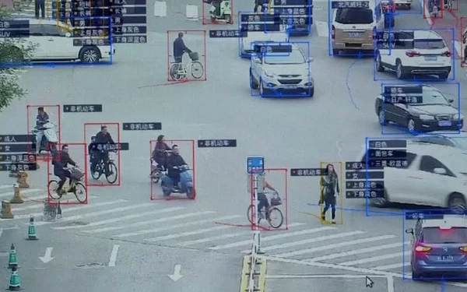
I. Giới thiệu

Slide 7
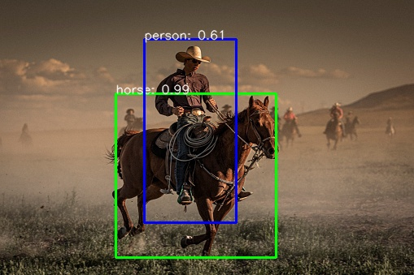
I. Giới thiệu
Input: Một bức ảnh
Output: Bức ảnh đã được khoanh các bounding box quanh object và hiển thị tên object đó

Slide 8
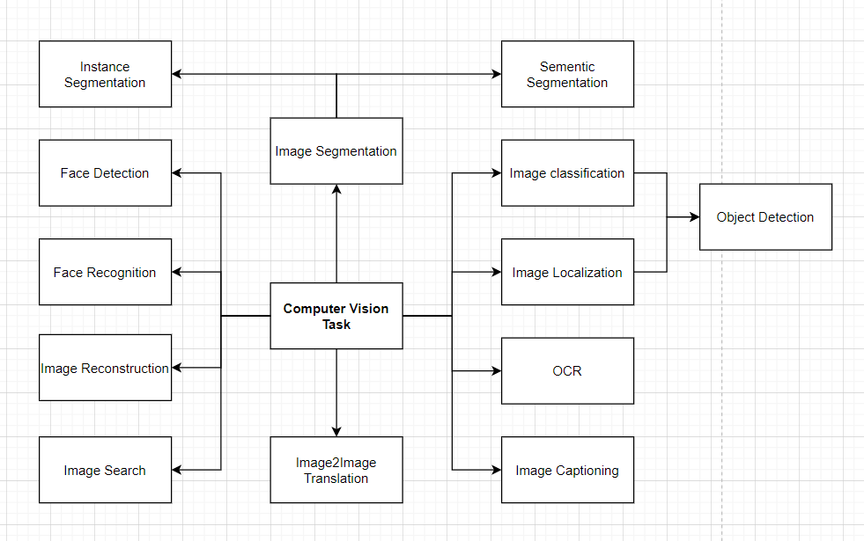
I. Giới thiệu
Lớp bài toán supervised learning
Object detection
Là sự kết hợp giữa
Image Classification
Image Localization

Slide 9
Mục lục
I. Giới thiệu
II. Dữ liệu
III. Mô hình
Hàm lỗi và thuật toán tối ưu hóa
Quá trinh detect
Kết quả và đánh giá
Tài liệu tham khảo

Slide 10

II. Dữ liệu
Bộ dữ liệu lấy từ tập PASCAL VOC2012

Slide 11
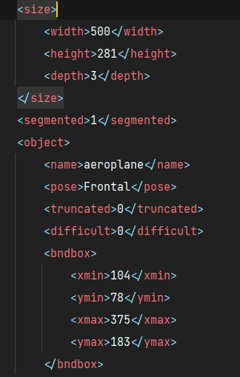
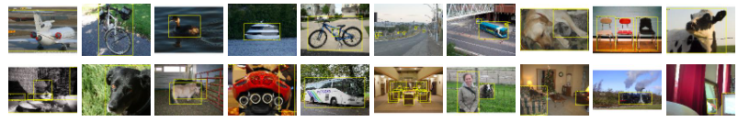
II. Dữ liệu
Bao gồm:
Annotation
Image (20 Object)

Slide 12
II. Dữ liệu
Chia dữ liệu:
Train: 5717
Validation: 5823

Slide 13
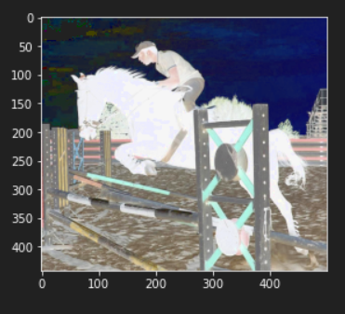
II. Dữ liệu
Qua mỗi epoch
Làm giàu
Hiệu chỉnh độ tương phản
Hiệu chỉnh các kênh màu (HSV)
Xoay ảnh
Cắt ảnh
Mở rộng khung
Chuẩn hóa các điểm ảnh

Slide 14
Mục lục
I. Giới thiệu
II. Dữ liệu
III. Mô hình
Hàm lỗi và thuật toán tối ưu hóa
Quá trinh detect
Kết quả và đánh giá
Tài liệu tham khảo

Slide 15
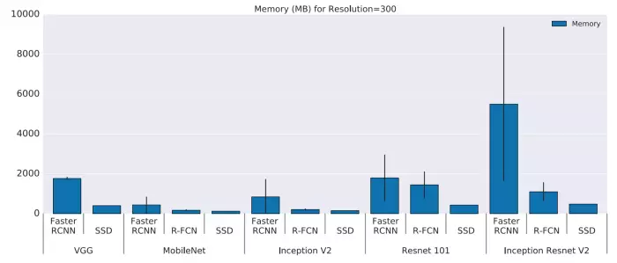
III. Mô hình
Sử dụng mô hình SSD 300
Lý do:
rất nhanh
Tốn ít bộ nhớ

Slide 16
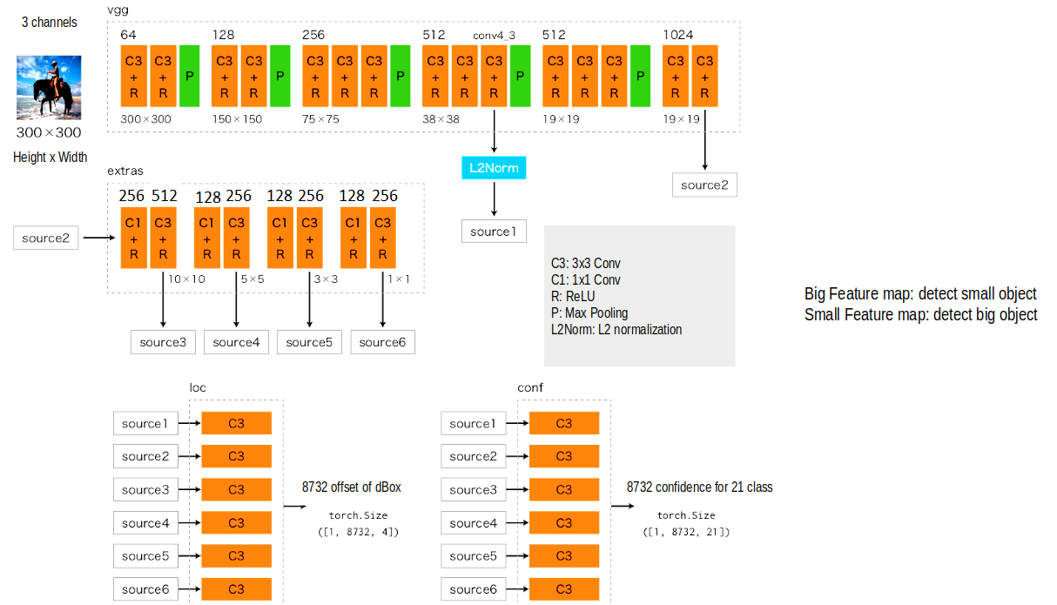
III. Mô hình

Slide 17
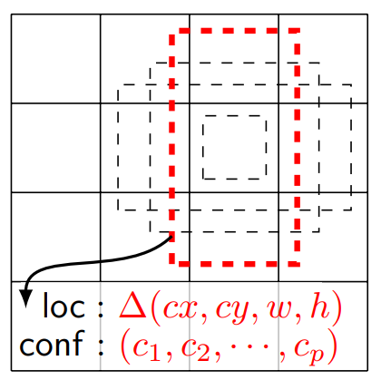
III. Mô hình
Cách tinh ra số lượng default box
38x38x4 + 19x19x6 + 10x10x6 + 5x5x6 + 3x3x4 + 1x1x6 = 8732

Slide 18

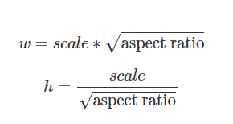
III. Mô hình
Khởi tạo default box
Cụ thể cách tinh ra tọa độ của từng default box
Bước 1: Tính ra các center_x, center_y
Bước 2: Tính ra scale dựa vào scale_max và scale min
Bước 3: Dựa vào aspect_ratio thuộc
Scale để tinh ra toàn bộ tọa độ các default box

Slide 19
Mục lục
I. Giới thiệu
II. Dữ liệu
III. Mô hình
Hàm lỗi và thuật toán tối ưu hóa
Quá trinh detect
Kết quả và đánh giá
Tài liệu tham khảo

Slide 20
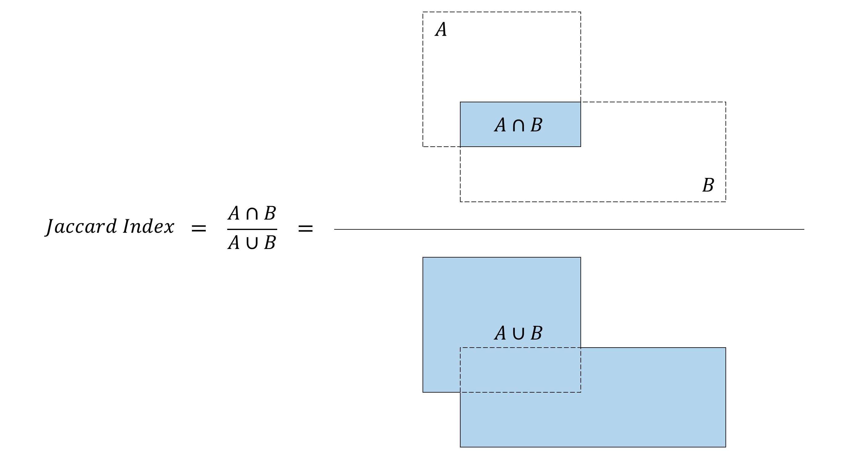
IV. Hàm lỗi và thuật toán tối ưu hóa
Sử dụng hệ số jaccard để nhận biết được đâu là negative đầu positive

Slide 21

IV. Hàm lỗi và thuật toán tối ưu hóa
SmoothL1Loss
Bình thường sẽ dùng MSE (Mean Square Error) cho bài toán regression
Trong SSD chỉnh sửa lại MSE để làm hàm loss cho regression

Slide 22
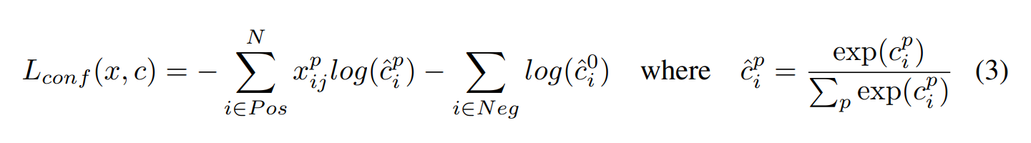
IV. Hàm lỗi và thuật toán tối ưu hóa
Confident loss

Slide 23
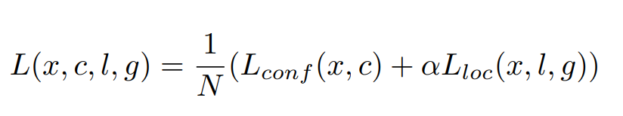
IV. Hàm lỗi và thuật toán tối ưu hóa
Tổng lỗi:

Slide 24
Hard negative mining
Vấn đề
- Trong 8732 Dbox thì số lượng của Negative DBox >> Positive Dbox
=> Hầu như chỉ học từ Negative Dbox (Nhãn=0)
Data bị imbalance. Lúc dự đoán sẽ chỉ ra nhãn 0
Giải pháp
- Hạn chế số lượng của Negative DBox lại bằng 3 lần của Positive Dbox
- Chọn những negative DBOX mà khi dự đoán ra có loss cao (chọn những DBox khó học)

Slide 25
Mục lục
I. Giới thiệu
II. Dữ liệu
III. Mô hình
Hàm lỗi và thuật toán tối ưu hóa
Quá trinh detect
Kết quả và đánh giá
Tài liệu tham khảo

Slide 26
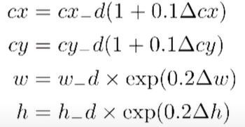
III. Quá trình detect
Sau khi đi qua modul Location
có được các thông số offset => dự đoan về bounding box

Slide 27
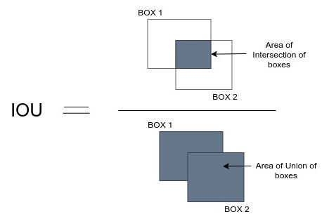
III. Quá trình detect
NMS

Slide 28
Mục lục
I. Giới thiệu
II. Dữ liệu
III. Mô hình
Hàm lỗi và thuật toán tối ưu hóa
Quá trinh detect
Kết quả và đánh giá
Tài liệu tham khảo

Slide 29
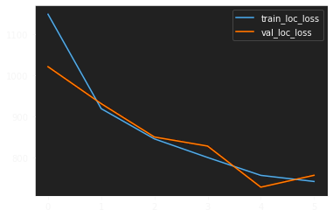
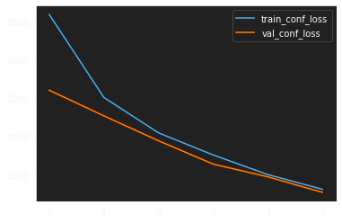
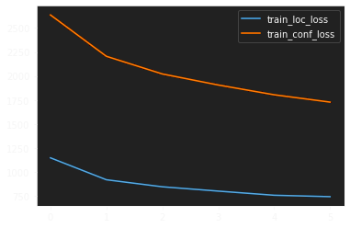
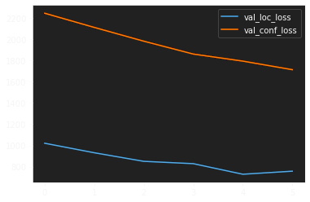
VI.Kết quả và đánh giá

Slide 30
VI. Kết quả và đanh giá
Mô hình đang thiên về loc_loss
Cần điều chỉnh trọng số
Sử dụng độ đo mAP

Slide 31
Mục lục
I. Giới thiệu
II. Dữ liệu
III. Mô hình
Hàm lỗi và thuật toán tối ưu hóa
Quá trinh detect
Kết quả và đánh giá
Tài liệu tham khảo

Slide 32
VII. Tài liệu tham khảo
[1] Wei Liu, Dragomir Anguelov, Dumitru Erhan, Christian Szegedy, Scott Reed, Cheng-Yang Fu, Alexander C. Berg.” SSD: Single Shot MultiBox Detector” .https://arxiv.org/abs/1512.02325
[2] Phạm Đình Khánh. “Giới thiệu về mô hình SSD” https://phamdinhkhanh.github.io/2019/10/05/SSDModelObjectDetection.html

Slide 33
Cảm ơn thầy và các bạn đã lắng nghe !

